Slide 1
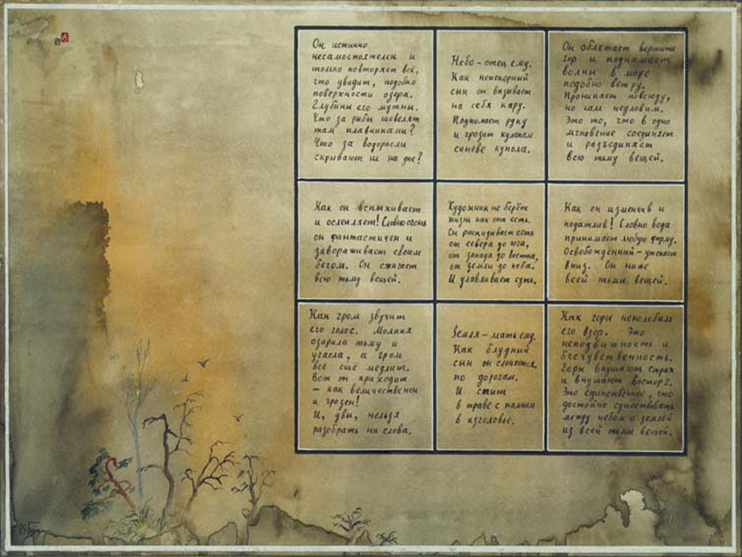
Игорь Борисович Бурдонов
Александр Сергеевич Косачев
ИССЛЕДОВАНИЕ ОРИЕНТИРОВАННОГО ГРАФА
КОЛЛЕКТИВОМ НЕПОДВИЖНЫХ АВТОМАТОВ
Институт Системного Программирования РАН

Slide 2
Что было неделю назад:
исследование графа двигающимися автоматами.
Было несколько моделей в зависимости от:
неориентированный граф или ориентированный,
известный или неизвестный до начала исследования,
конечный автомат или нет,
если не конечный, то большая у него память или маленькая по сравнению с размером графа,
может ли автомат читать и писать в вершины графа или не может,
имеется один автомат или много автоматов,
детерминированный граф или недетерминированный.
И.Б.Бурдонов, А.С.Косачев. ИСП РАН. Исследование ориентированного графа коллективом неподвижных автоматов
(43)

Slide 3
Одна модель с прошлого раза
для сравнения с сегодняшней
Граф ориентированный с выделенной вершиной – корнем.
Автоматы генерируются в корне.
Автомат идёт по дугам графа в направлении ориентации, указывая № дуги.
Упорядоченный граф: дуги, выходящие из вершины, перенумерованы: 1, 2, 3…
Автомат может узнать в вершине её полустепень исхода.
Автоматы посылают друг другу сообщения по сети связи, независимой от графа.
Граф помещается только в суммарную память автоматов.
И.Б.Бурдонов, А.С.Косачев. ИСП РАН. Исследование ориентированного графа коллективом неподвижных автоматов
(43)

Slide 4
Какая модель будет сегодня.
Автоматы неподвижно «сидят» в вершинах графа:
в каждой вершине по одному автомату.
Обмен сообщениями – только по дугам графа.
Дуга – это симплексный канал связи, по которому автомат из начала дуги может передавать сообщение автомату в конце дуги.
И.Б.Бурдонов, А.С.Косачев. ИСП РАН. Исследование ориентированного графа коллективом неподвижных автоматов
(43)

Slide 5
Два типа графа и две задачи.
Два типа графа: статический граф и динамический граф.
Две задачи: 1) исследование графа (обход),
2) параллельные вычисления на графе.
И.Б.Бурдонов, А.С.Косачев. ИСП РАН. Исследование ориентированного графа коллективом неподвижных автоматов
(43)

Slide 6
Неподвижные автоматы на статическом графе
Граф ориентированный и упорядоченный: все дуги, выходящие из вершины перенумерованы: 1, 2, 3,...
В каждой вершине автомат, который «знает» только полустепень исхода вершины.
Срабатывание автомата: принять все сообщения, поступившие по входящим дугам, и послать несколько сообщений по выходящим дугам. За 0 тактов.
Дуга – это буфер ёмкостью k, то есть на ней может одновременно находиться не более k сообщений. Сообщение находится на дуге не более 1 такта.
Сигнал освобождения всех выходящих дуг.
И.Б.Бурдонов, А.С.Косачев. ИСП РАН. Исследование ориентированного графа коллективом неподвижных автоматов
(43)

Slide 7
Разметка статического графа. Постановка задачи
Задача: по сообщению извне в автомат корня выполнить разметку графа и сообщить об этом в ответном сообщении.
Разметка графа:
1) Прямой остов графа, ориентированный от корня.
В автомате каждой вершины отмечаются выходящие прямые дуги. Остальные – хорды.
2) Обратный остов графа, ориентированный к корню.
В автомате каждой вершины, кроме корня, отмечается выходящая обратная дуга.
3) В автомате каждой вершины создаётся
счётчик числа входящих обратных дуг.
И.Б.Бурдонов, А.С.Косачев. ИСП РАН. Исследование ориентированного графа коллективом неподвижных автоматов
(43)

Slide 8
Разметка статического графа. 3 части алгоритма.
Условно разобьём алгоритм на 3 части:
Построение прямого и обратного остова.
Определение конца построения.
Установка счётчиков числа входящих обратных дуг.
И.Б.Бурдонов, А.С.Косачев. ИСП РАН. Исследование ориентированного графа коллективом неподвижных автоматов
(43)

Slide 9
Разметка статического графа.
1. Построение остовов. Сообщения
4 типа сообщений:
Старт – идентифицирует вершины графа.
Поиск – ищет пути от вершин к корню.
Прямое – размечает прямой остов.
Обратное – размечает обратный остов.
И.Б.Бурдонов, А.С.Косачев. ИСП РАН. Исследование ориентированного графа коллективом неподвижных автоматов
(43)

Slide 10
Разметка статического графа.
1. Построение остовов. Старт.
Сообщение Старт
идентифицирует вершины графа.
Корень получает Старт извне.
Старт рассылается «веером»:
получив первый раз Старт, вершина рассылает его по всем выходящим дугам. Повторный Старт игнорируется.
Старт накапливает в себе
вектор маршрута, который проходит = список номеров дуг маршрута.
Вектор вершины = вектор маршрута из первого полученного Старта.
Корень
первый Старт
повторный Старт
И.Б.Бурдонов, А.С.Косачев. ИСП РАН. Исследование ориентированного графа коллективом неподвижных автоматов
(43)

Slide 11
Разметка статического графа.
1. Построение остовов. Поиск.
Инициатор
Сообщение Поиск
ищет путь от вершины к корню.
Вершина, получив Старт, инициирует Поиск.
Поиск содержит вектор инициатора и накапливает в себе обратный вектор = вектор маршрута, который проходит.
Поиск рассылается «веером».
Повторный Поиск от того же инициатора игнорируется.
Для этого: вершина содержит множество векторов инициаторов из проходивших через неё сообщений Поиск.
Корень
вектор инициатора
(прямой путь)
Путь движения Старта
обратный вектор
(обратный путь)
Путь движения Поиска
И.Б.Бурдонов, А.С.Косачев. ИСП РАН. Исследование ориентированного графа коллективом неподвижных автоматов
(43)

Slide 12
Разметка статического графа.
1. Построение остовов. Прямое и Обратное.
Инициатор
Сообщение Прямое размечает
прямой путь от корня до инициатора.
Прямое содержит вектор инициатора (вектор прямого пути) и обратный вектор. Идёт по прямому пути до инициатора.
Инициатор, получив Прямое, посылает Обратное.
Сообщение Обратное размечает
обратный путь от корня до инициатора.
Обратное идёт по обратному пути и содержит остаток обратного вектора.
Корень
Прямое
Обратное
И.Б.Бурдонов, А.С.Косачев. ИСП РАН. Исследование ориентированного графа коллективом неподвижных автоматов
(43)

Slide 13
Разметка статического графа.
1. Построение остовов. Обратное.
Почему Обратное идёт до корня,
а не до вершины, где уже есть обратная дуга?
Потому что иначе может возникнуть цикл обратных дуг.


И.Б.Бурдонов, А.С.Косачев. ИСП РАН. Исследование ориентированного графа коллективом неподвижных автоматов
(43)

Slide 14
Разметка статического графа.
2. Определение конца построения. Сообщения.
Модификация сообщения Поиск: прибавляем к счётчику дуг в корне число дуг, выходящих из вершины-инициатора.
И ещё 2 типа сообщений:
Финиш – посылается из начала дуги при получении сообщения Прямое и заставляет конец дуги учесть эту входящую дугу.
Минус – вычитает из счётчика дуг в корне число вновь учтённых дуг, входящих в вершину.
И.Б.Бурдонов, А.С.Косачев. ИСП РАН. Исследование ориентированного графа коллективом неподвижных автоматов
(43)

Slide 15
Разметка статического графа.
2. Определение конца построения. Диаграмма времени.
две дуги: a→b→c
корень
Старт
a
Поиск
+1 для ab
корень
Прямое
a
Финиш
корень
Старт
b
Поиск
+1 для bc
корень
Прямое
b
Минус
-1 для ab
корень
Как меняется счётчик дуг в корне:
сначала счётчик = числу дуг, выходящих из корня,
потом“+1 для ab”, потом “+1 для bc”, потом “-1 для ab”
И.Б.Бурдонов, А.С.Косачев. ИСП РАН. Исследование ориентированного графа коллективом неподвижных автоматов
(43)

Slide 16
Разметка статического графа.
3. Установка счётчиков числа входящих обратных дуг.
2 типа сообщений:
Начало подсчёта числа входящих обратных дуг.
Конец подсчёта числа входящих обратных дуг.
Вершина
Корень
Прямой путь, по которому движется Начало
Первая обратная дуга, по которой посылается Конец
Остальная часть обратного пути, по которому движется Конец
И.Б.Бурдонов, А.С.Косачев. ИСП РАН. Исследование ориентированного графа коллективом неподвижных автоматов
(43)

Slide 17
Разметка статического графа. Оценки
n – число вершин,
s_{out} – ограничение сверху на полустепень исхода,
D – диаметр графа (длина максимального пути),
k – ёмкость дуги.
Время работы алгоритма O(n/k + D).
Память автомата вершины O(nDlogs_{out}).
Размер сообщения O(Dlogs_{out}).
И.Б.Бурдонов, А.С.Косачев. ИСП РАН. Исследование ориентированного графа коллективом неподвижных автоматов
(43)

Slide 18
Параллельные вычисления на статическом графе.
Агрегатные функции
X – базовое множество,
X# – все конечные мультимножества элементов из X.
Функция g : X# → A агрегатная ≡
∃e: A×A → A ∀a,b∈X# g(a∪b) = e(g(a),g(b))
Примеры: Σ : {a₁,…a_{n}} → (a₁+…+a_{n} ) [e = +]
min : {a₁,…a_{n}} → min{a₁,…a_{n}} [e = min]
Q : {a₁,…a_{n}} → (a₁²+…+a_{n}² ) [e = +]
И.Б.Бурдонов, А.С.Косачев. ИСП РАН. Исследование ориентированного графа коллективом неподвижных автоматов
(43)

Slide 19
Параллельные вычисления на статическом графе.
Агрегатное расширение функции
Для функции f : X# → A
g : X# → B агрегатное расширение функции f ≡
g – агрегатная функция и ∃h:B→A f = h°g
g : X# → B минимальное агрегатное расширение f ≡ g(X#) = B
и ∀g`: X# → B` [g` агрегатное расширение f ⇒ ∃j:B`→B g = j°g`]
Минимальное агрегатное расширение всегда существует и единственное с точностью до изоморфизма.
И.Б.Бурдонов, А.С.Косачев. ИСП РАН. Исследование ориентированного графа коллективом неподвижных автоматов
(43)

Slide 20
Параллельные вычисления на статическом графе.
Примеры агрегатных расширений
f : {a₁,…,a_{n}} → (a₁+…+a_{n} )/n среднее арифметическое g : {a₁,…,a_{n}} → (a₁+…+a_{n} , n) h : (a, k) → a/k f : {a₁,…,a_{n}} → (a₁×…×a_{n})^{1/n} среднее геометрическое g : {a₁,…,a_{n}} → (a₁×…×a_{n}, n) h : (a, k) → a^{1/k} f : {a₁,…,a_{n}} → ((a₁²+…+a_{n}² )/n)^{1/2} среднее квадратичное g : {a₁,…,a_{n}} → (a₁²+…+a_{n}², n) h : (a, k) → (a/k)^{1/2}
Теория агрегатных функций является модификацией теории индуктивных функций из Кушнеренко А.Г., Лебедев Г.В. "Программирование для математиков", Наука, Главная редакция физико-математической литературы, Москва, 1988.
И.Б.Бурдонов, А.С.Косачев. ИСП РАН. Исследование ориентированного графа коллективом неподвижных автоматов
(43)

Slide 21
Параллельные вычисления на статическом графе.
Алгоритм пульсации
f = h°g, g(a∪b) = e(g(a), g(b))
a(i) – значение в вершине i.
A(i) – мультимножество значений
в вершинах поддерева обратного остова с корнем в i.
A=A(корень) – мультимножество значений во всех вершинах графа.
g(A(i)) = e_{s}(g(a(i)), g(A(i₁)),…g(A(i_{s}))).
Время вычисления f(A) не более 3D.
вопрос
g,e
ответ
g(A(i))
i₁
…
i_{s}
i
корень
h,g,e
f(A)
И.Б.Бурдонов, А.С.Косачев. ИСП РАН. Исследование ориентированного графа коллективом неподвижных автоматов
(43)

Slide 22
Параллельные вычисления на статическом графе.
Пример: вычисление среднего арифметического.
f : {a₁,…,a_{n}} → (a₁+…+a_{n} )/n
g : {a₁,…,a_{n}} → (a₁+…+a_{n} , n)
e : ((a, k), (b, m)) → (a+b, k+m)
h : (a, k) → a/k
прямая дуга
Вычисления
Разметка:
Обратный остов
Прямой остов
Вектора вершин
Счётчики
обратных дуг
обратная дуга
– значение
в вершине
g,e,h
2
010
65/13 = 5
2
5
0
01
22, 4
9
ε
13, 2
6
5, 1
6, 1
2
1
9, 1
31, 5
65, 13
1
0
0111
– вектор вершины
0
0
– счётчик обратных дуг
(ожидаемых ответов)
011
4
2
7
7, 1
1
0
0
4, 1
0111
4
5
000
0
2, 1
1
012
0
4, 1
5, 1
0
1
8
01111
00
9, 2
0
9, 1
– значение g(…)
1, 1
9
1
0
012
8, 1
10, 2
1
0
2
000
10, 2
9, 1
2
0
3
3
2, 1
11, 3
– Вопрос
34, 8
001
0
1
3, 1
– Ответ
13, 3

И.Б.Бурдонов, А.С.Косачев. ИСП РАН. Исследование ориентированного графа коллективом неподвижных автоматов
(43)

Slide 23
Динамический граф. Изменение дуг.
Вершины не меняются.
Дуга может измениться:
1) Появиться.
Автомат начала дуги получает сигнал появления дуги + № дуги.
До начального момента времени никаких дуг.
2) Исчезнуть.
Если по дуге передавалось сообщение, оно пропадает,
а автомат начала дуги получает сигнал исчезновения дуги + № дуги.
Такой же сигнал - при попытке послать сообщение по исчезнувшей дуге.
3) Изменить свой конец (свою конечную вершину).
Сигнала нет.
И.Б.Бурдонов, А.С.Косачев. ИСП РАН. Исследование ориентированного графа коллективом неподвижных автоматов
(43)

Slide 24
Динамический граф. Замещение сигналов.
Ёмкость дуги k=1.
Когда передаваемое по дуге сообщение достигло конца дуги, автомат начала дуги получает сигнал освобождения дуги + № дуги.
правило замещения сигналов
старый сигнал | новый сигнал | остаётся сигнал
появление | появление | появление
исчезновение | появление | появление
освобождение | появление | освобождение или появление
И.Б.Бурдонов, А.С.Косачев. ИСП РАН. Исследование ориентированного графа коллективом неподвижных автоматов
(43)

Slide 25
Динамический граф. Информация в вершине.
Граф нумерованный:
все вершины пронумерованы и в каждой вершине записан её №, который автомат может прочитать.
И.Б.Бурдонов, А.С.Косачев. ИСП РАН. Исследование ориентированного графа коллективом неподвижных автоматов
(43)

Slide 26
Динамический граф.
Постановка задачи мониторинга графа.
Сбор полной информации о графе в каждой его вершине и отслеживание изменений дуг.
Через время T₀ после изменения дуги автоматы всех вершины должны «узнать» об этом или более позднем изменении дуги.
Временем срабатывания автомата пренебрегаем.
Время передачи сообщения по дуге ≤1 такта.
Дуга долгоживущая, если она не меняется в течение ≥1 такта.
Основное условие:
в каждый момент времени подграф, порождённый долгоживущими дугами, является сильно связным суграфом.
И.Б.Бурдонов, А.С.Косачев. ИСП РАН. Исследование ориентированного графа коллективом неподвижных автоматов
(43)

Slide 27
Мониторинг динамического графа.
Описания дуг и сообщения.
Описание графа = множество описаний его дуг.
Описание дуги = № начала дуги, № дуги, № конца дуги.
Сообщение содержит всё множество описаний дуг и посылается по дуге каждый раз: при каждом появлении/освобождении дуги.
Кто и когда обнаруживает изменение дуги?
Появление дуги – автомат её начала по сигналу появления.
Исчезновение дуги – автомат её начала по сигналу исчезновения.
Смена конца дуги – автомат конца дуги, когда получает по дуге
сообщение, в котором старый № конца дуги.
Для этого сообщение содержит: 1) множество описаний дуг +
2) указание на описание дуги, по которой посылается.
И.Б.Бурдонов, А.С.Косачев. ИСП РАН. Исследование ориентированного графа коллективом неподвижных автоматов
(43)

Slide 28
Мониторинг динамического графа.
Ранг (описания) дуги.
Ранг (описания) дуги – увеличивается каждый раз, когда обнаруживается изменение дуги.
Описание дуги с большим рангом заменяет собой описание этой дуги с меньшим рангом.
Проблема серии изменений конца дуги: если в автомате начала дуги эта дуга имеет ранг r, то автоматы сменяющих друг друга концов дуги, создают один и тот же увеличенный ранг r+1.
Проблему решает автомат начала дуги, «оставляя за собой последнее слово»: получив описание дуги с большим, чем у него, рангом, ещё раз увеличивает его на 1.
Соответственно, при появлении или исчезновении дуги её ранг в автомате начала дуги увеличивается сразу на 2.
И.Б.Бурдонов, А.С.Косачев. ИСП РАН. Исследование ориентированного графа коллективом неподвижных автоматов
(43)

Slide 29
Мониторинг динамического графа. Оценки.
n – число вершин графа,
m – число дуг графа,
D – диаметр графа (длина максимального пути),
s – ограничение сверху на полустепень исхода вершин,
V – максимальное число изменений одной дуги.
Время T₀ = O(n).
Время после прекращения изменений в графе T₁ = O(D).
Размер памяти автомата O(mlogs)+O(mlogn)+O(mlogV).
Размер сообщения такой же.
затраты на ранги
И.Б.Бурдонов, А.С.Косачев. ИСП РАН. Исследование ориентированного графа коллективом неподвижных автоматов
(43)

Slide 30
Мониторинг динамического графа. Модификации.
Как сделать так, чтобы ранг не зависел от числа изменений?
1) Все дуги долгоживущие.
Ранг циклический с максимальным значением O(n).
2) Таймер: автоматы получают временной сигнал каждый такт.
Сообщение посылаем не при появлении/освобождении дуги, а позже – по ближайшему временному сигналу.
Поэтому по каждой дуге – не чаще одного сообщения за такт.
Время T₀ не меняется по порядку O(n).
Ранг циклический с максимальным значением O(n).
НО! Долгоживущая дуга должна не меняться не 1, а 2 такта.
И.Б.Бурдонов, А.С.Косачев. ИСП РАН. Исследование ориентированного графа коллективом неподвижных автоматов
(43)

Slide 31
Параллельные вычисления на динамическом графе.
Правило одного сообщения: получив сообщение с нужной информацией, автомат вершины сохраняет её в своей памяти и далее помещает во все сообщения, которые постоянно посылает по всем выходящим дугам, когда появляется такая возможность, то есть по сигналам освобождения и появления дуги.
ширина w – размер сообщения
обратный остов
высота h
– время вычисления
И.Б.Бурдонов, А.С.Косачев. ИСП РАН. Исследование ориентированного графа коллективом неподвижных автоматов
(43)

Slide 32
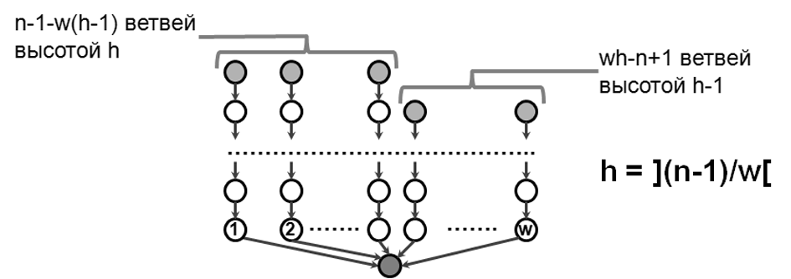
Параллельные вычисления на динамическом графе.
«Сбалансированный веник».
Задача: для данного числа вершин определить минимальную высоту дерева при заданной ширине, и описать вид такого дерева.
сбалансированный
веник
И.Б.Бурдонов, А.С.Косачев. ИСП РАН. Исследование ориентированного графа коллективом неподвижных автоматов
(43)

Slide 33
Параллельные вычисления на динамическом графе.
Разметка: индексы вершин и счётчики обратных дуг.
Индекс вершины: № ветви 1..w + № на ветви 1..h.
Автомат корня: счётчик обратных дуг = ширина веника w.
Другой автомат: индекс вершины и признак:
листовая – счётчик обратных дуг = 0,
не листовая – счётчик обратных дуг = 1.
сбалансированный
веник
И.Б.Бурдонов, А.С.Косачев. ИСП РАН. Исследование ориентированного графа коллективом неподвижных автоматов
(43)

Slide 34
Параллельные вычисления на динамическом графе.
Алгоритм разметки: 2 этапа.
В автомате корня собирается информация о всех вершинах. Сообщение Прямое.
Автомат корня строит в своей памяти веник и рассылает его во все вершины. Сообщение Обратное.
И.Б.Бурдонов, А.С.Косачев. ИСП РАН. Исследование ориентированного графа коллективом неподвижных автоматов
(43)

Slide 35
Параллельные вычисления на динамическом графе.
1. Сбор информации о вершинах. Статическая замкнутость.
Описание дуги = (№ начала дуги, № дуги, ? или № конца дуги).
Статическая замкнутость множества дуг:
нет “?”, т.е. для каждой дуги известна конечная вершина дуги.
Замкнутость гарантирует, что все вершины известны, только для статического графа.
В динамическом графе это не так, потому что дуга может менять свой конец без всяких сигналов.
И.Б.Бурдонов, А.С.Косачев. ИСП РАН. Исследование ориентированного графа коллективом неподвижных автоматов
(43)

Slide 36
Параллельные вычисления на динамическом графе.
1. Сбор информации о вершинах. Статическая замкнутость.
Описание дуги = (№ начала дуги, № дуги, ? или № конца дуги).
1
c
2
1
c
2
1
c
2
1
c
2
№2
1
2
1
2
1
2
1
2
a
№1
b
a
b
a
№2
b
№2
a
b
№2
1
№2
1
№2
1
1
корень
a: a⎯1→?
№1: a⎯1→?
a: a⎯1→?
№2: a⎯1→b
b⎯1→?
b⎯2→?
c
a: a⎯1→b
b⎯1→a
b⎯2→a
a
b

И.Б.Бурдонов, А.С.Косачев. ИСП РАН. Исследование ориентированного графа коллективом неподвижных автоматов
(43)

Slide 37
Параллельные вычисления на динамическом графе.
1. Сбор информации о вершинах. Два условия.
правило замещения сигналов
старый сигнал | новый сигнал | остаётся сигнал
появление | появление | появление
исчезновение | появление | появление
освобождение | появление | освобождение или появление
Начальная дуга:
1) Существует с самого начала и не меняется
до пересылки по ней первого сообщения.
2) По начальным дугам из корня достижимы все вершины.

И.Б.Бурдонов, А.С.Косачев. ИСП РАН. Исследование ориентированного графа коллективом неподвижных автоматов
(43)

Slide 38
Параллельные вычисления на динамическом графе.
1. Сбор информации о вершинах. Динамическая замкнутость.
Описание дуги = (№ начала, № дуги, ? или ! или № конца).
Вершина учитывает только те выходящие из неё дуги, которые появились до получения этой вершиной первого сообщения.
Динамическая замкнутость множества дуг:
для каждой дуги:
либо № конца – известна конечная вершина этой дуги
(по дуге послано первое сообщение, оно дошло до конца дуги и вернулось к корню),
либо ! – по этой дуге не прошло первое сообщение
(дуга гарантированно не начальная).
И.Б.Бурдонов, А.С.Косачев. ИСП РАН. Исследование ориентированного графа коллективом неподвижных автоматов
(43)

Slide 39
Параллельные вычисления на динамическом графе.
Идентификация вершин: вектор вместо номера.
Сообщение Старт накапливает в себе вектор маршрута, который проходит. Корень получает Старт извне с пустым вектором.
Автомат вершины, получив первый раз Старт, запоминает его вектор маршрута как вектор вершины, посылает Старт по всем выходящим дугам. Регистрация выходящих дуг прекращается. Повторные сообщения Старт игнорируются.
Начальные дуги гарантируют: каждая вершина получит Старт. Вектор вершины уникален в графе, т.к. по дуге один Старт.
Только после этого автомат работает с сообщением Прямое:
Прямое посылается по дуге по сигналу освобождения или появления.
При получении Прямого множество описаний дуг из него объединяется с накопленным множеством, а вектор получателя вставляется в описание дуги, по которой принято сообщение, как вектор конца дуги.
И.Б.Бурдонов, А.С.Косачев. ИСП РАН. Исследование ориентированного графа коллективом неподвижных автоматов
(43)

Slide 40
Параллельные вычисления на динамическом графе.
2. Рассылка описания виртуального обратного остова.
Описание веника = множество описаний вершин.
Описание вершины = № вершины, индекс вершины, признак «листовая или нет».
Рассылается по всему графу в сообщении Обратное.
Приняв первое сообщение, автомат вершины сохраняет описание своей вершины и удаляет его из описания веника.
Описание веника сохраняется и рассылается.
При повторном сообщении строится пересечение описания веника из сообщения с описанием веника из памяти автомата.
Это пересечение сохраняется и рассылается.
Пустое описание веника в автомате корня – конец разметки.
И.Б.Бурдонов, А.С.Косачев. ИСП РАН. Исследование ориентированного графа коллективом неподвижных автоматов
(43)

Slide 41
Параллельные вычисления на динамическом графе.
Вопросы и Ответы.
Сообщение Вопрос-Ответ содержит:
№ вопроса,
вопрос (функции g и e),
множество пар:
ответ (значение функции g),
индекс вершины-отправителя ответа.
И.Б.Бурдонов, А.С.Косачев. ИСП РАН. Исследование ориентированного графа коллективом неподвижных автоматов
(43)

Slide 42
Параллельные вычисления на динамическом графе.
Оценки.
n – число вершин, m – число дуг,
s – ограничение на полустепень исхода,
y – размер вопроса (функций h, g и e),
z – размер ответа (значения функции),
N – максимальное число вопросов.
Время работы: разметка: O(n),
вычисление: O(n²/w).
Память автомата и размер сообщения:
на этапе разметки: O(mlogn+mlogs),
на этапе вычисления: O(y+logN+wz+wlogn).
И.Б.Бурдонов, А.С.Косачев. ИСП РАН. Исследование ориентированного графа коллективом неподвижных автоматов
(43)

Slide 43
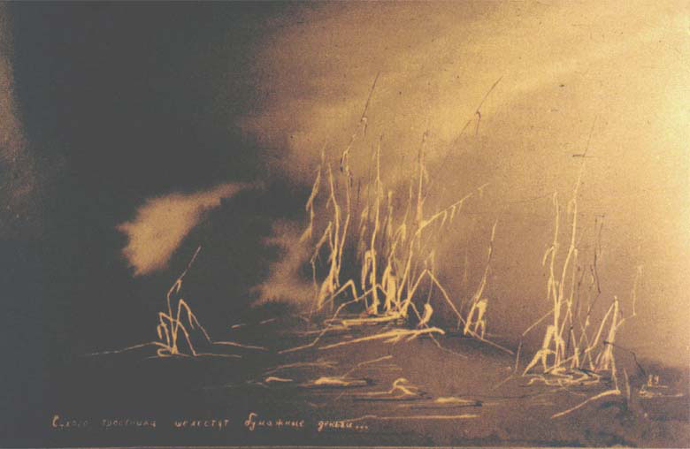
Исследование ориентированного графа коллективом неподвижных автоматов
Спасибо за внимание!
Игорь Борисович Бурдонов & Александр Сергеевич Косачев, ИСП РАН

Slide 44
Ссылки
Ссылки в тексте доклада:
библиографические
на интернет-ресурсы (doc+pdf)
И.Б.Бурдонов, А.С.Косачев. ИСП РАН. Исследование ориентированного графа коллективом автоматов
(43)

